Slide 1
Sistema VASPA
VASPA Team:
Fabricio González
Francisco Estrada
Nicolás Sartini
Laboratorio de Desarrollo de Software

Slide 2
Temario
Introducción – Sistema VASPA
Estudio de Factibilidad
Plan de Iteración
Plan de Proyecto
Roles del Equipo de Desarrollo
Propuesta para Gestión de Programas
Dudas

Slide 3
Introducción – Sistema VASPA
Visualización
Administración
Seguimiento

Slide 4
Estudio de Factibilidad
Objetivo: desarrollar solución a los problemas que tiene Secretaría Académica en la gestión de Programas de Asignaturas.
Entorno legal
Beneficios:
Mejora en el acceso a la información y su disponibilidad para la comunidad universitaria
Mayor control en el proceso de aprobación de Programas de Asignaturas
Mejora en la eficiencia del área Secretaría Académica

Slide 5
Plan de Iteración I
Criterio: finalizar documentos:
Estándar de Documentación.
Modelo de Negocio.
Estudio de Factibilidad.
Propuesta de Desarrollo.
Plan de Proyecto.
Especificación de Requerimientos.

Slide 6
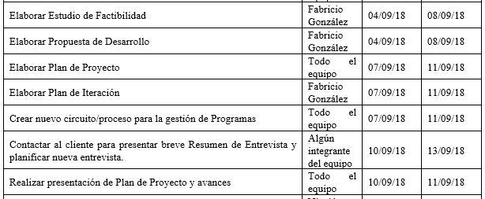
Plan de Iteración II

Slide 7
Plan de Proyecto - Roles del Equipo de Desarrollo
 | Fabricio González | Nicolás Sartini | Francisco Estrada
Administrador de la Configuración | X
Analista |  | X
Arquitecto |  |  | X
Diseñador |  | X
Documentador |  | X
Gerente de Calidad |  |  | X
Ingeniero de Pruebas | X
Líder de Proyecto | X
Programador |  |  | X
Rol General | X | X | X

Slide 8
Plan de Proyecto I
Actualmente, no se lleva a cabo el seguimiento de los programas ni de forma manual ni con la ayuda de herramientas informáticas. No todos los programas se encuentran disponibles para su descarga online.
El presente proyecto busca solucionar estos problemas mediante el desarrollo de un sistema basado en la web y una aplicación móvil. Además, se propone “mejorar” para ambas partes, el proceso actual que realizan.

Slide 9
Plan de Proyecto II
Procedimientos técnicos, herramientas y tecnologías
Documentación: Microsoft Word.
Repositorio de Documentación: Email → Dropbox → ¿Git Hub?
Sistemas Operativos: Distribuciones GNU/Linux – Windows.
Herramientas de diseño: Visual Paradigm Community Edition.

Slide 10
Plan de Proyecto III
Lenguajes de Programación: PHP, HTML y CSS
Entorno de desarrollo: Netbeans.
SGBD: MySQL
Metodología de Desarrollo: PSI
Marco de trabajo: UARGFlow BS

Slide 11
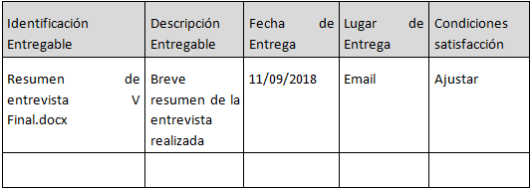
Plan de Proyecto IV

Slide 12
Propuesta para Gestión de Programas I
Acceso a formularios online para carga de información de cada programa
Editable por profesores responsables y Secretaría Académica
Generación de PDF que se imprimirá (no se manipulan documentos de texto de Microsoft Word).

Slide 13
Propuesta para Gestión de Programas II
Profesor accede al sistema con su correo institucional
Accede a formularios con información del Programa de su Asignatura
Completa y edita información en los formularios. Guarda los cambios (aviso a Secretaría Académica)
Secretaría Académica revisa el programa (contenidos mínimos, códigos, correlatividades) y guarda los cambios realizados. (aviso a departamento correspondiente)
El departamento revisa el programa, realiza los cambios necesarios y los guarda
Departamento genera PDF, imprime el programa y posteriormente lo firma.
Se realiza el envío del programa (físico) desde departamento al campus
Secretaria Académica recibe el programa y lo firma (aviso a docente responsable)
Docente responsable firma.
Programa es escaneado con las firmas y es subido al sistema para que la comunidad lo visualice y descargue

Slide 14
Dudas
¿Departamento puede editar el programa?
¿Se requiere que el documento generado sea Word o puede ser PDF?
¿El seguimiento se hará por GEDoc?

Slide 15
¡Muchas gracias!

